Slide 1
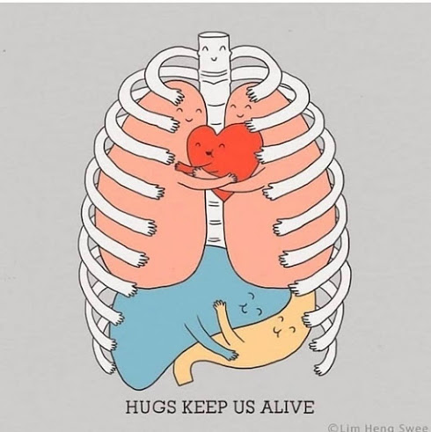

Je respire, je fais du bien
à mes organes vitaux
Je reste en bonne santé
www.kheprisante.fr

